Slide 1
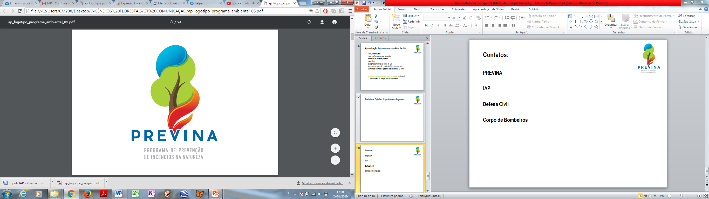
Tenente Marcos VIDAL S. Jr.
Coordenadoria Estadual de Proteção e Defesa Civil

Slide 2

HISTÓRICO: 1963 – PARANÁ EM FLAGELO
Agosto de 1963
Pós geada negra
Geada + estiagem + queimadas para limpeza

Slide 3
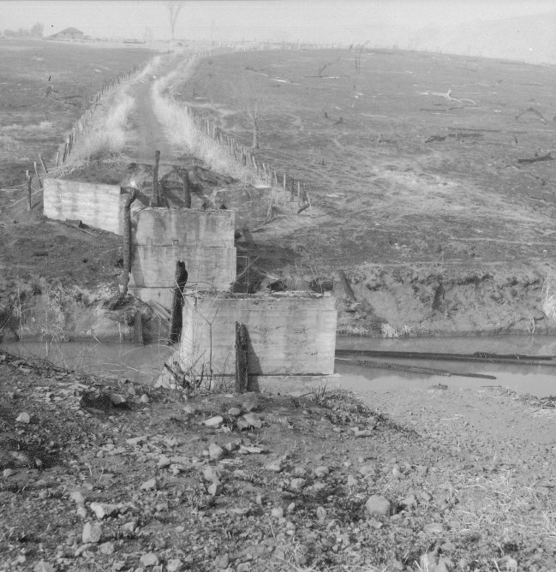
Consequências
110 mortes
5,7 mil famílias atingidas
8 mil imóveis
128 cidades atingidas

Slide 4
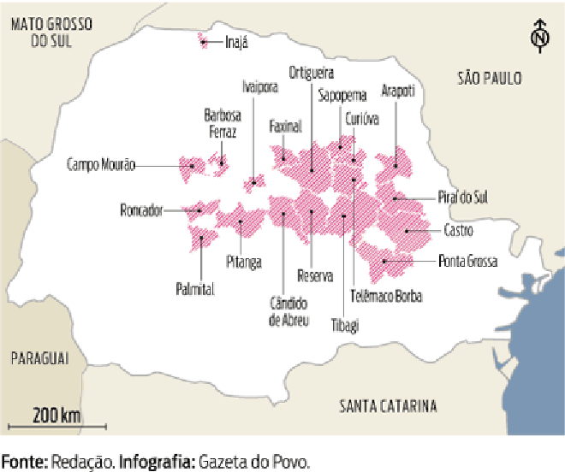
Consequências
20 mil hectares de plantações
500 mil hectares de florestas nativas
1,5 milhões de hectares de campos e matas secundárias

Slide 5

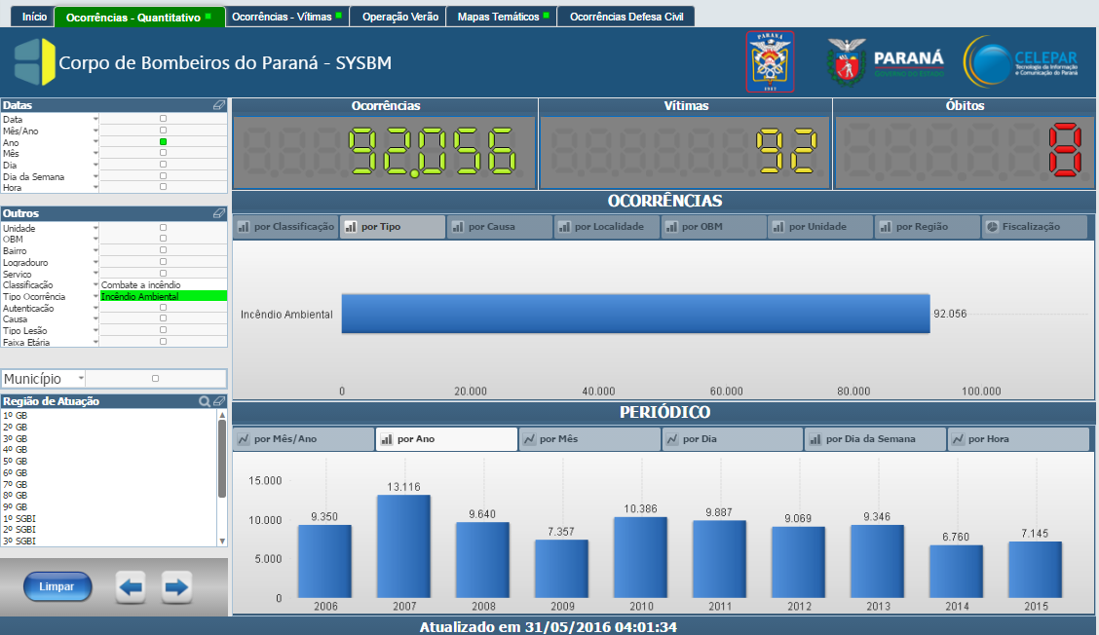
ESTATÍSTICAS

Slide 6
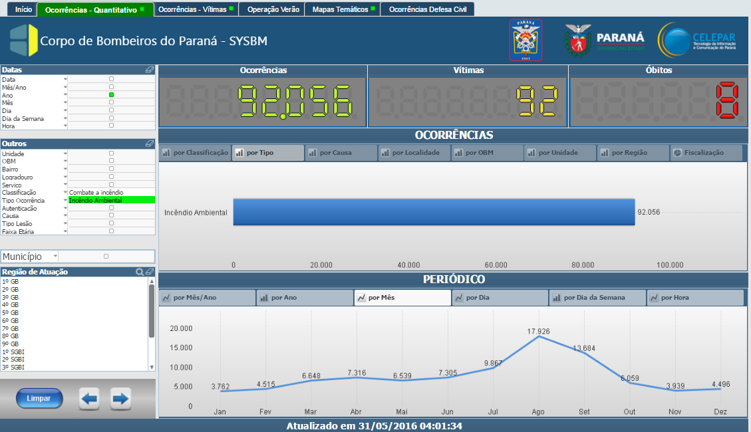
ESTATÍSTICAS

Slide 7
Incêndios florestais: consequências
Perda de vegetação
Morte de animais silvestres
Ferimentos ou morte de pessoas
Poluição do ar, nascentes e rios
Destruição de plantações e/ou construções

Slide 8
O PROGRAMA
O Programa – PREVINA tem como finalidade promover medidas de prevenção e resposta nas Unidades de Conservação Estaduais, no que se refere aos incidentes envolvendo Incêndios Florestais e Busca e Salvamento.

Slide 9
O PROGRAMA
Secretarias envolvidas: SEMA, SESP, Casa Militar
Envolvimento de organizações não governamentais como FEPAM e clubes de montanhismo
Outras instituições como SANEPAR e SEED

Slide 10
OBJETIVOS
Prevenir o acontecimento de incêndios florestais;
Padronizar as estratégias de prevenção e combate a incêndios nas Unidades de Conservação (Ucs);
Aumentar a agilidade na resposta a incêndios florestais nas Ucs;
Aumentar a capacidade de resposta;

Slide 11
OBJETIVOS
Melhorar a troca de informações entre a comunidade e órgãos responsáveis;
Equipar as Unidades de Conservação do Estado;
Estabelecer procedimentos de comunicação e resposta;
Capacitar e recapacitar agentes públicos e sociedade civil organizada para realização de combate a incêndios florestais.

Slide 12
PREVENÇÃO DE INCÊNDIOS: BENEFÍCIOS
Manutenção da fauna e flora local
Conservação do patrimônio ambiental
Preservação de nascentes
Manutenção da qualidade do ar e da água
Possibilidade de utilização do patrimônio ambiental

Slide 13
AÇÕES DO PREVINA
Definição de estrutura de acionamento e integração entre órgãos;
Treinamento de brigadas voluntárias;
ROIF – Relatório de Ocorrência de Incêndio Florestal;
Planos de Contingência das 68 Unidades de Conservação do Paraná;

Slide 14
AÇÕES DO PREVINA
Estruturação de capacidade de resposta para as Ucs;
Produção de Materiais de Educação Ambiental voltados à prevenção de Incêndios Florestais ou Ambientais;
Estruturação de Ferramenta Online de Confecção de Plano de Contingência

Slide 15
Planos piloto
PE PICO MARUMBI
PE PICO PARANÁ / PE ROBERTO R. LANGE
PE SERRA DA BAITACA
FLORESTA ESTADUAL METROPOLITANA
Área aproximada de 13. 846,07 hectares, equivalente a 14. 443 campos de futebol.

Slide 16
PLANOS PILOTOS
Elaboração de Planos de Prevenção e Planos de Contingência;
Criação de estrutura de atendimento, com comunicação e equipamentos;
Capacitação das equipes de atendimento, Brigadas Voluntárias.

Slide 17
PLANOS PILOTOS
Levantamento de campo;
Estruturação do documento base;
Compilação dos dados e confecção dos Planos Físicos;
Confecção de base georreferenciada com os pontos levantados nos Planos Físicos;

Slide 18
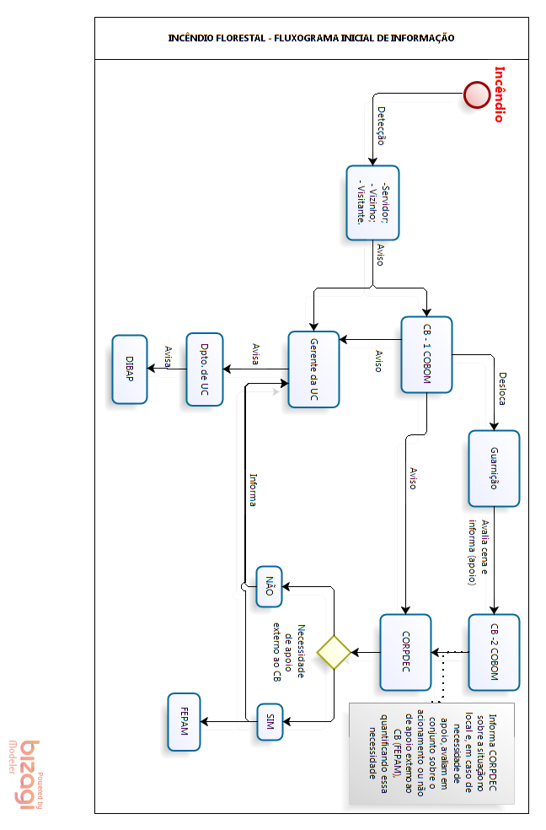

Slide 19
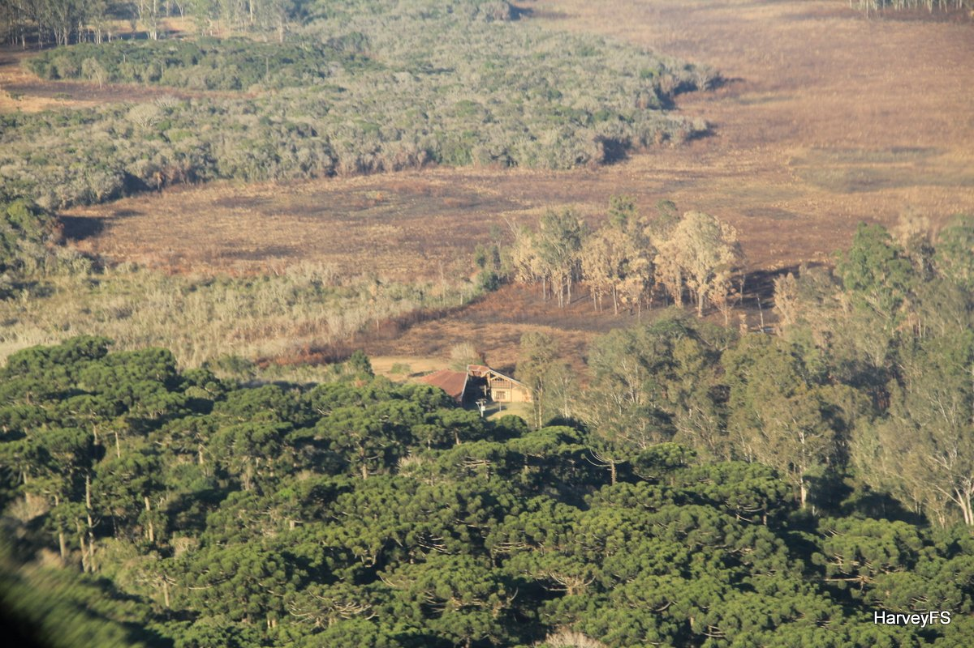
INCÊNDIOS NO PARANÁ
FLORESTA ESTADUAL METROPOLITANA
12/07/16

Slide 20
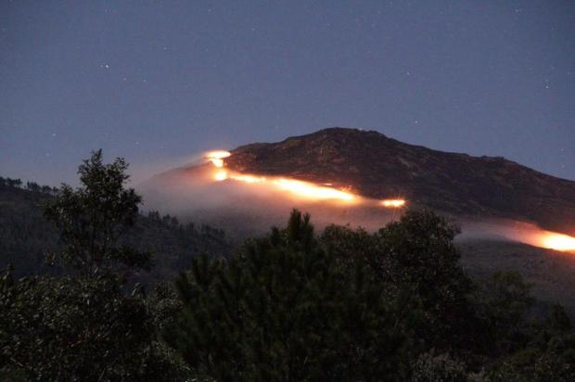
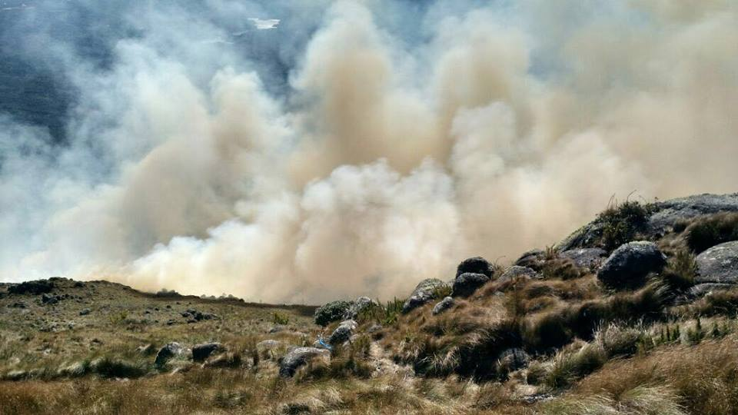
INCÊNDIOS NO PARANÁ
MORRO ARAÇATUBA – APA DE GUARATUBA
17/07/16

Slide 21
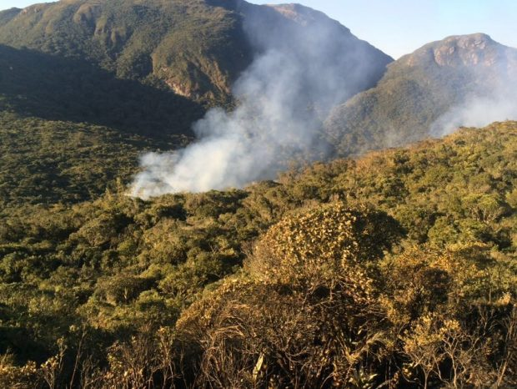
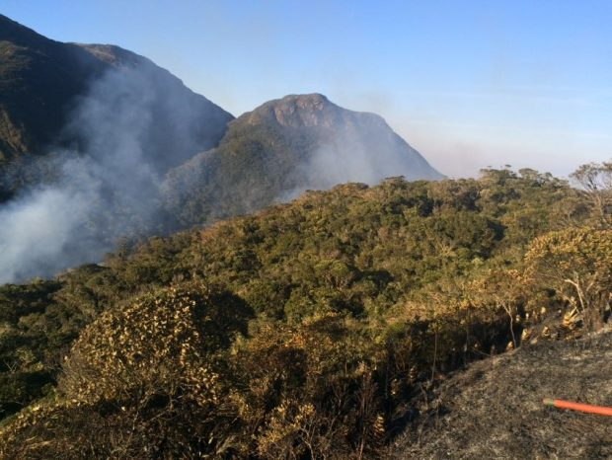
INCÊNDIOS NO PARANÁ
MORRO PELADO – PE PICO MARUMBI
24/07/16
6 hectares de florestas queimadas

Slide 22
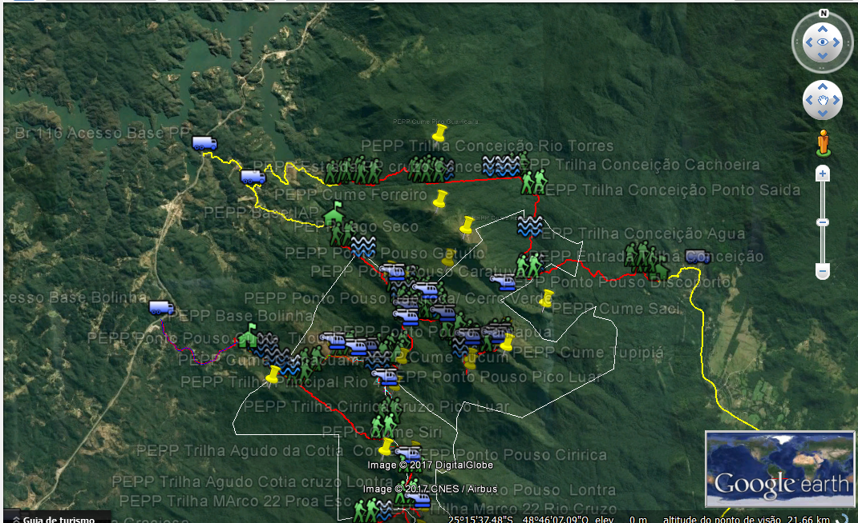

Slide 23
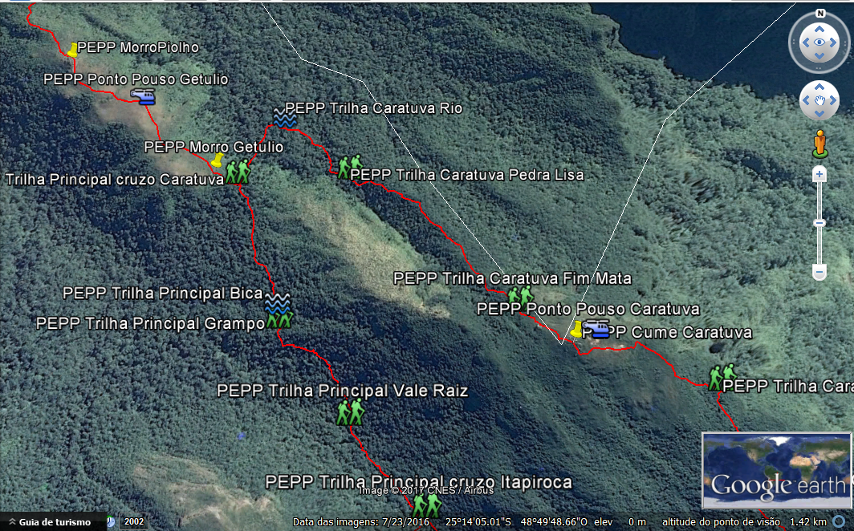

Slide 24
Como prevenir
Não solte balões
Não atire bitucas na vegetação
Não solte fogos de artifício próximo à vegetação
Não utilize fogo para limpeza de terreno
Não queime lixo
Não faça fogueiras dentro ou próximo às florestas e vegetação, principalmente em áreas de conservação

Slide 25








INSTITUIÇÕES ENVOLVIDAS

Slide 26
O meio ambiente é de todos.
Faça sua parte!

Slide 27


Slide 28
CONTATOS
Defesa Civil Estadual:
Ten. Marcos Vidal – 41 3281-2509
E-mail: marcosvidal@defesacivil.pr.gov.br
Wilson B. H. Alves – 41 3281-2530
E-mail: wilsonbhalves@defesacivil.pr.gov.br

